Slide 1

Európska únia

Slide 2
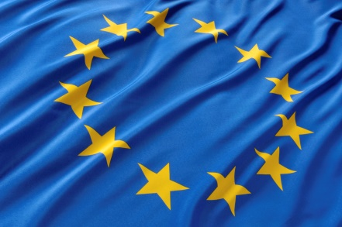
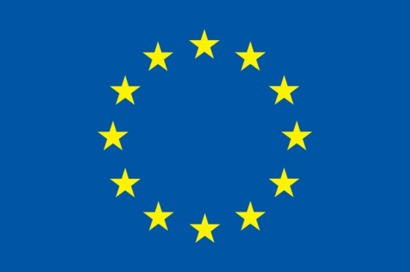
Európska únia (EÚ 2020)
Rozloha: 4 221 105 km² (EÚ 27)
Počet obyvateľov: asi 454 mil. (EÚ 27)
Autor myšlienky: Robert Schuman (premiér a minister zahraničia Francúzska)

Slide 3



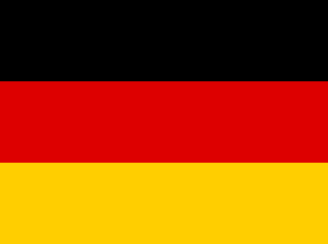


Zakladajúci členovia EÚ
Belgicko
Francúzsko
Holandsko
Luxembursko
Nemecko
Taliansko

Slide 4
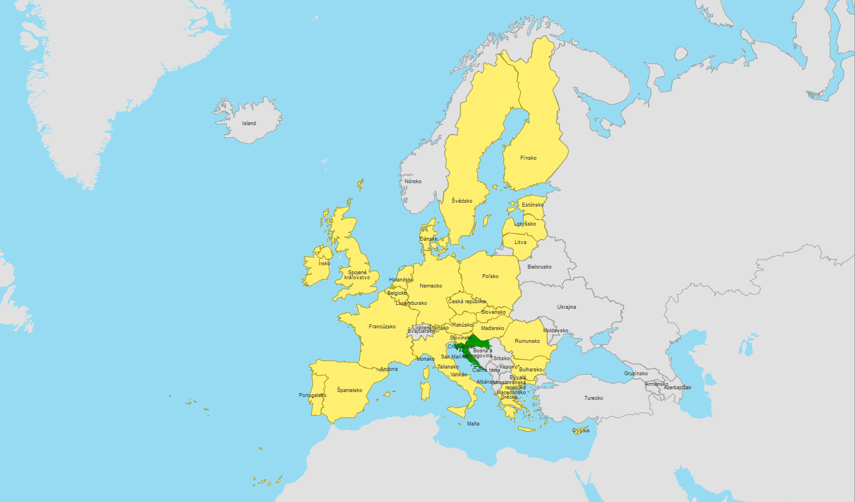
Európska únia (2013)
Posledná krajina, ktorá vstúpila do EÚ
+ Chorvátsko

Slide 5
Úradné jazyky
24 úradných jazykov (len vypísať počet)
angličtina holandčina portugalčina
bulharčina írčina rumunčina
čeština litovčina slovenčina
dánčina lotyština slovinčina
estónčina maďarčina španielčina
fínčina maltčina švédčina
francúzština nemčina taliančina
gréčtina poľština chorvátčina

Slide 6
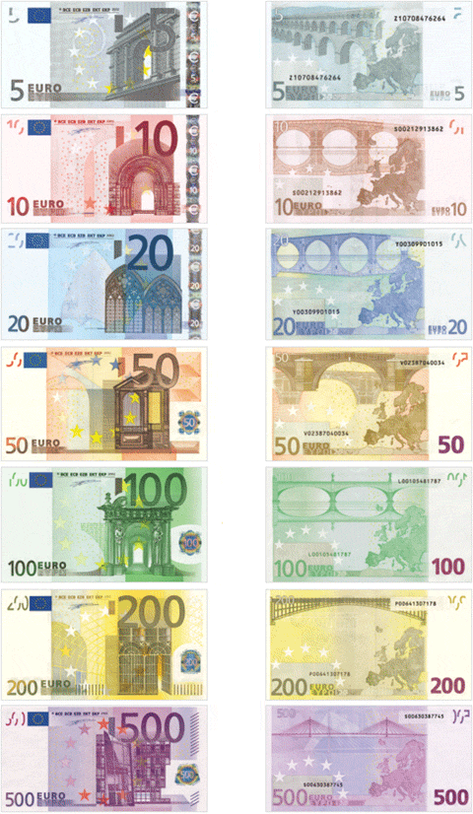
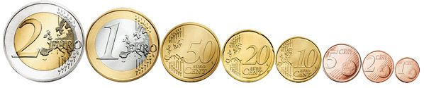
Euro = „spoločná“ mena
oficiálna mena v 19 z 27 členských štátov EÚ
bankovky a mince sú v obehu od 1. 1. 2002
SR: od 1. 1. 2009
výhody eura: ??? (nájsť aspoň 1)
eurozóna: štáty, ktoré sú súčasťou EÚ používajúce menu euro

Slide 7
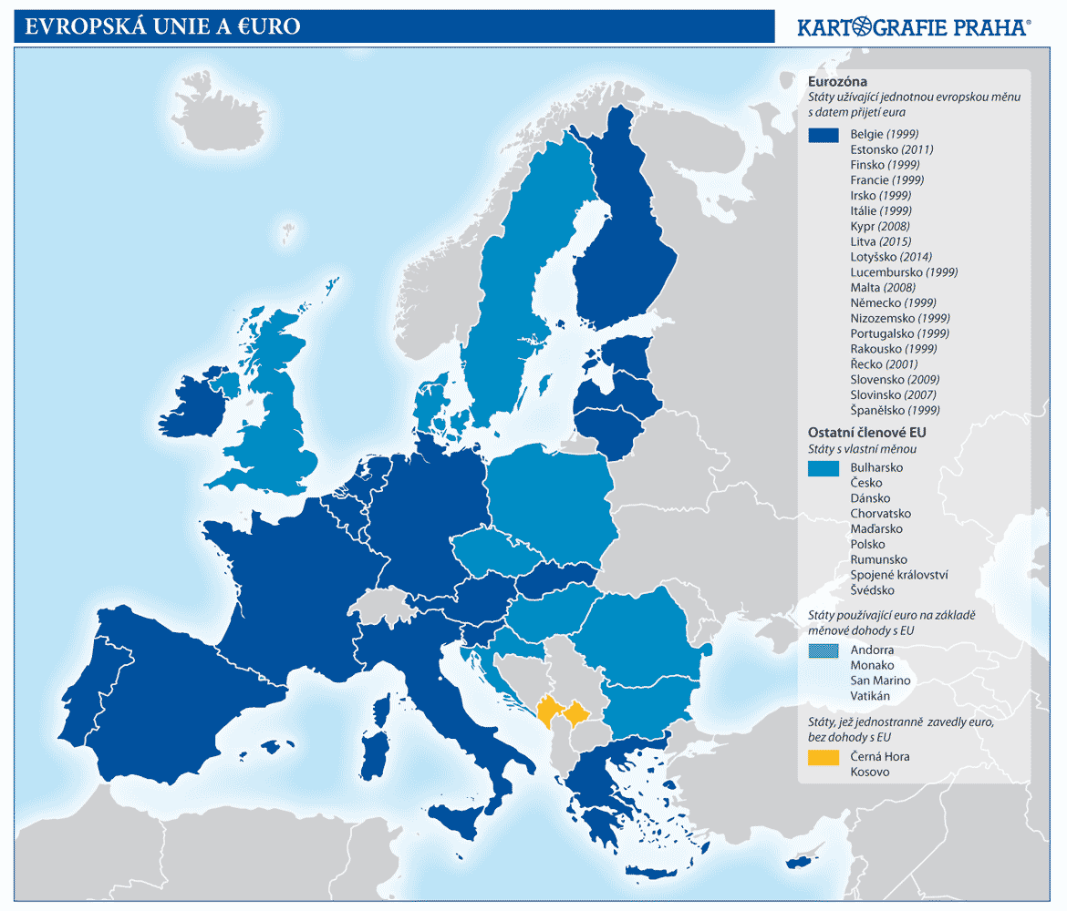

Slide 8
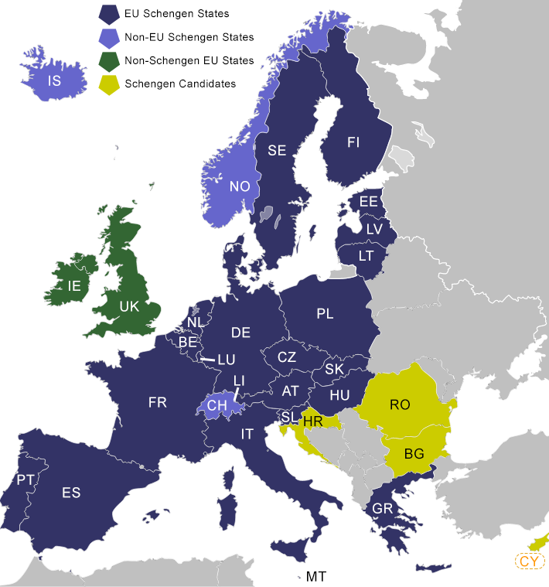
Schengenská dohoda
dohoda o odstránení kontrol na hraniciach medzi členmi tohto priestoru
podpísaná 1985v Schengene (Luxembursko)
SR: od 21. 12. 2007

Slide 9
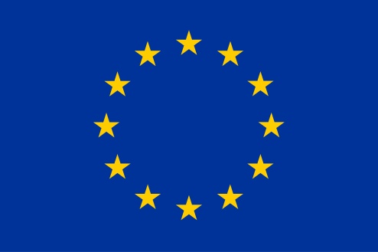
Symboly EÚ
európska vlajka
12 zlatých hviezd na modrom podklade
hviezdy: ideály jednoty, solidarity medzi ľuďmi
európska hymna: Ludwig van Beethoven
hudobný podklad (iba melódia, bez textu) pre verše Schillerovej Ódy na radosť
Deň Európy: 9. máj
oslava mieru a jednoty Európy (deň otvorených dverí v inštitúciách)
Motto EÚ: „Zjednotení v rozmanitosti!“
https://www.youtube.com/watch?v=nlxbh3gAaGc

Slide 10
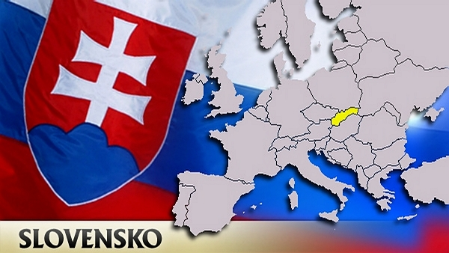
Dôležité dátumy SR
vstup do NATO: 29. 3. 2004
vstup do EÚ: 1. 5. 2004
Schengen: 21. 12. 2007
zavedenie eura: 1. 1. 2009

Slide 11
Najväčšie štáty EÚ (podľa počtu obyvateľov)
DOMÁCA ÚLOHA
Napíš názvy 5 najväčších štátov EÚ podľa počtu obyvateľov.
P. | Štát | Počet obyvateľov v roku 2015 (mil.) |  | P. | Štát | Počet obyvateľov v roku 2015 (mil.)
1. | Nemecko | 80,7 |  | 11. | Česká republika | 10,5
2. | Francúzsko | 65,8 |  | 12. | Portugalsko | 10,4
3. | Spojené kráľ. | 64,3 |  | ....
4. | Taliansko | 60,8 |  | 19. | Slovensko | 5,4
5. | Španielsko | 46,5 |  | ....
6. | Poľsko | 38,0 |  | 21. | Chorvátsko | 4,2
7. | Rumunsko | 19,9 |  | ....
8. | Holandsko | 16,8 |  | 26. | Cyprus | 0,8
9. | Belgicko | 11,2 |  | 27. | Luxembursko | 0,5
10. | Grécko | 10,9 |  | 28. | Malta | 0,4

